Slide 1
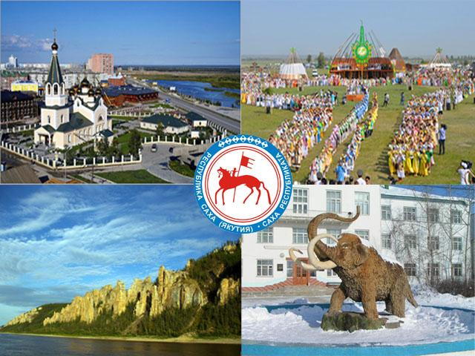
Мой край - Якутия моя
Мой край-
Якутия моя
МУНИЦИПАЛЬНОЕ ДОШКОЛЬНОЕ ОБРАЗОВАТЕЛЬНОЕ УЧРЕЖДЕНИЕ
«ЦЕНТР РАЗВИТИЯ РЕБЕНКА - ДЕТСКИЙ САД №7 «ЗВЕЗДОЧКА»
г. ОЛЕКМИНСКА МУНИЦИПАЛЬНОГО РАЙОНА «ОЛЕКМИНСКИЙ РАЙОН»
РЕСПУБЛИКИ САХА (ЯКУТИЯ)
Проект представляет Мигунов Максим
руководитель Авкельгина О.П

Slide 2
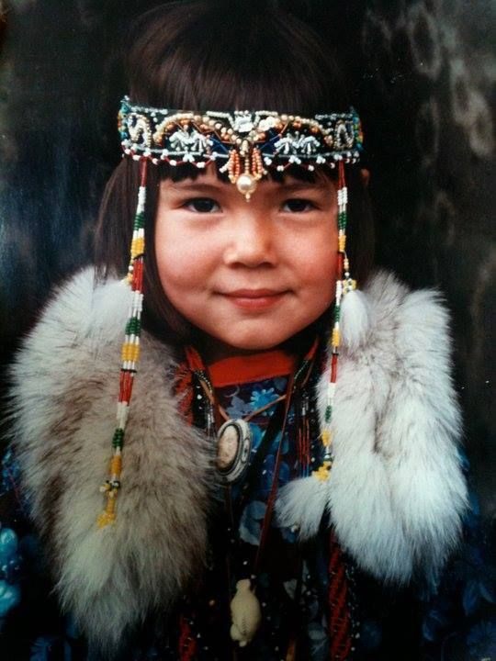
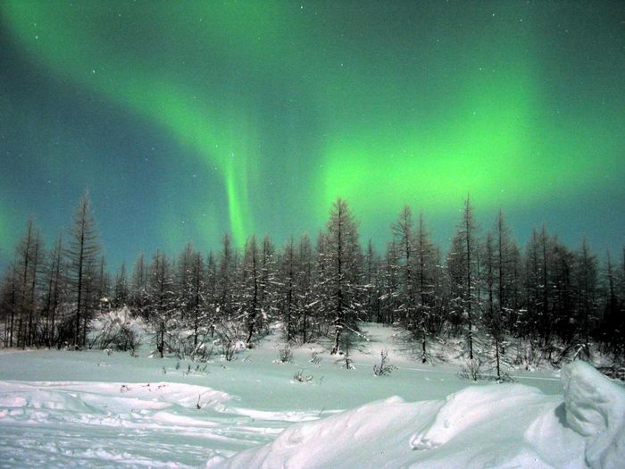
Он - якут, он якутянин. Русский я. Я россиянин. И одни мы песни с ним поем. Мы в одной республике живем. Под седыми небесами мы раздуем дружбы пламя И расширим круг своих друзей. Пусть становится все краше, пусть восходит братство наше Словно солнце над республикой моей!

Slide 3
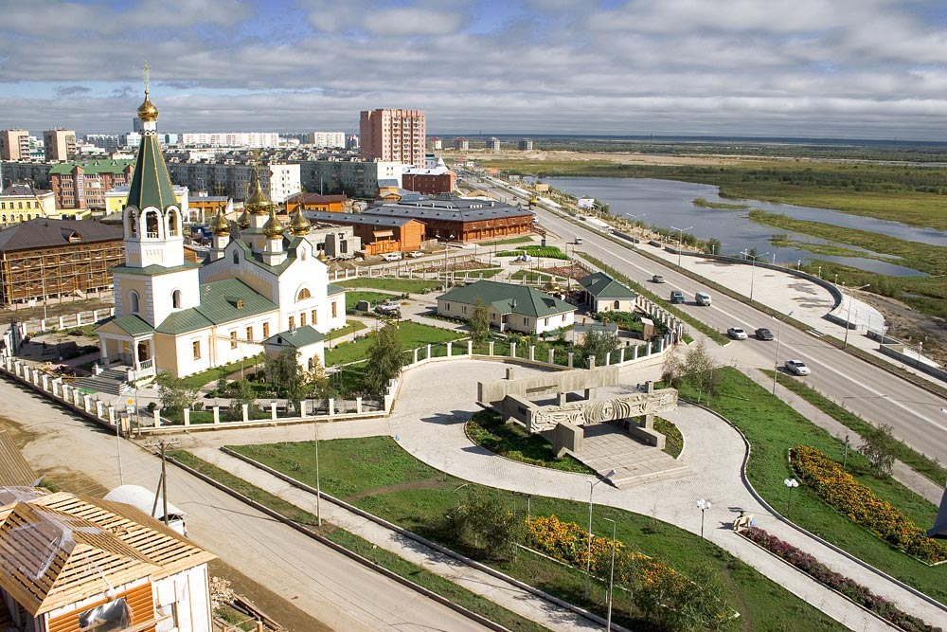
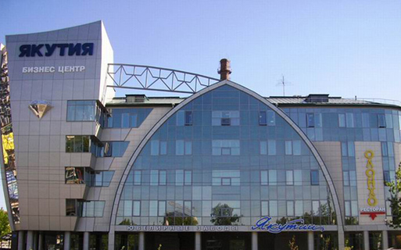
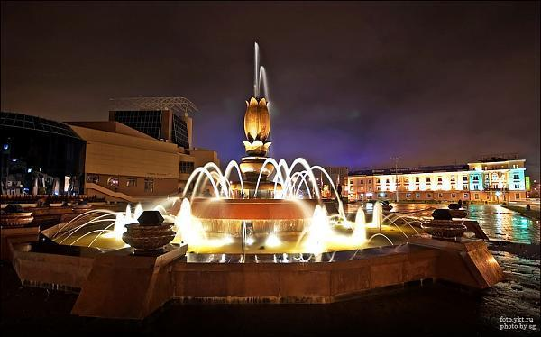
Республика Саха (Якутия), со столицей г.Якутск.

Slide 4
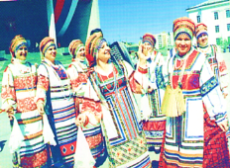
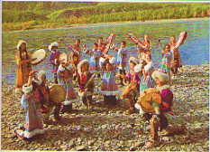
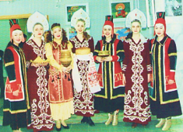
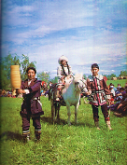
Республика Саха самый крупный регион России. Якутия
самая большая территориальная единица в мире: по площади она равна пяти Франциям.
В Якутии проживают представители более 100 национальностей

Slide 5
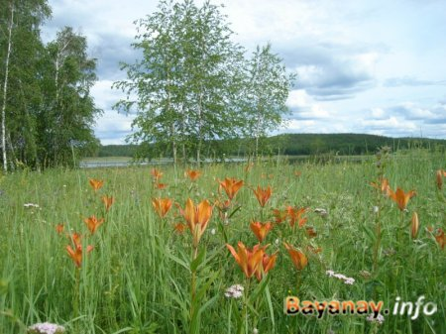
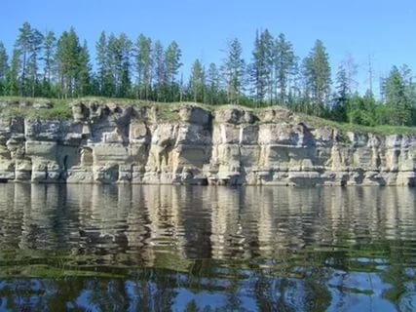
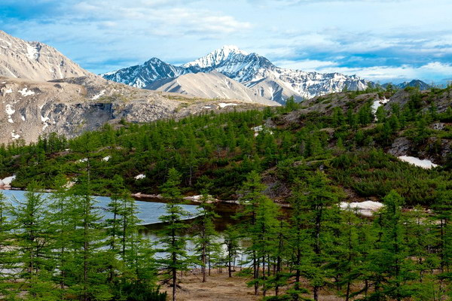
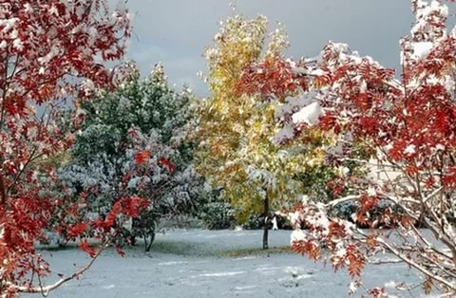
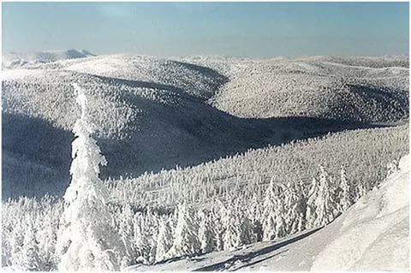
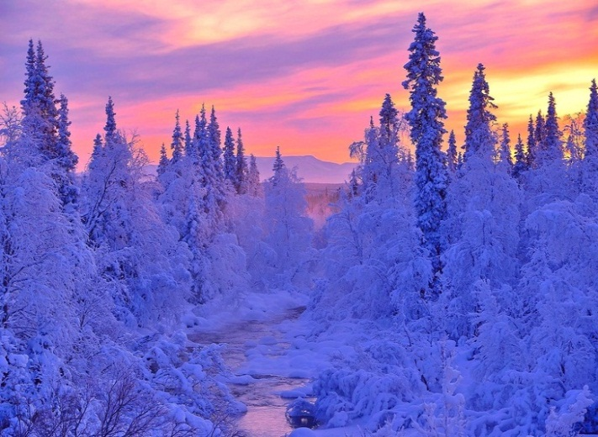
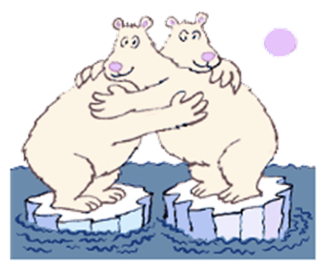
Климат здесь резко континентальный,
он отличается продолжительным зимним и коротким летним периодами. Почти вся территория
Якутии
представляет
собой
Зону сплошной многовековой мерзлоты

Slide 6
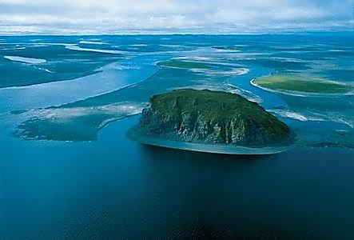
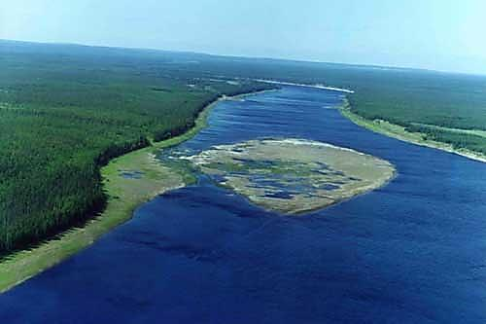
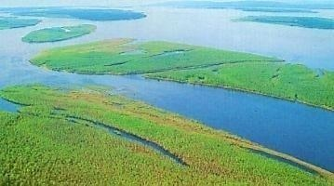
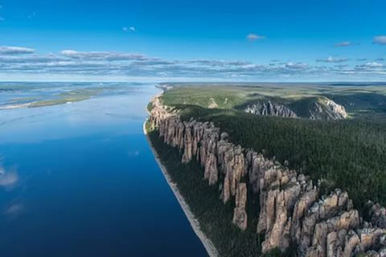
Река Лена- крупнейшая, самая длинная река северо-восточной Сибири. Длина реки 4.400 километров. Река берет свое начало на Байкале, устье - море Лаптевых.

Slide 7
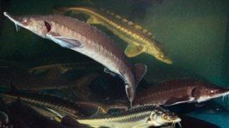
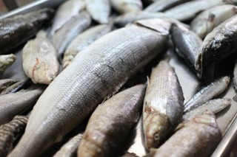
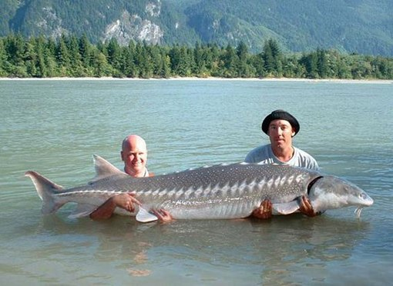
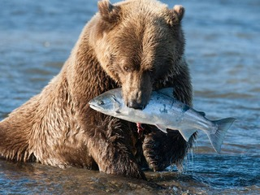
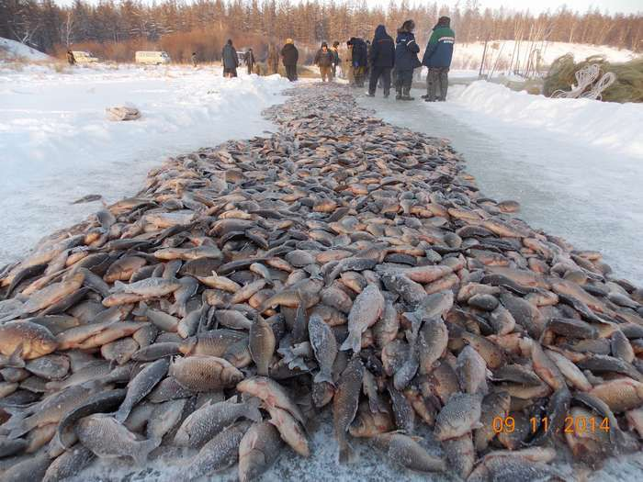
В реке Лене обитает более 50 видов рыб: таймень , налим, ленок, щука, чир, елец и т.д Наиболее ценным является Осетр

Slide 8
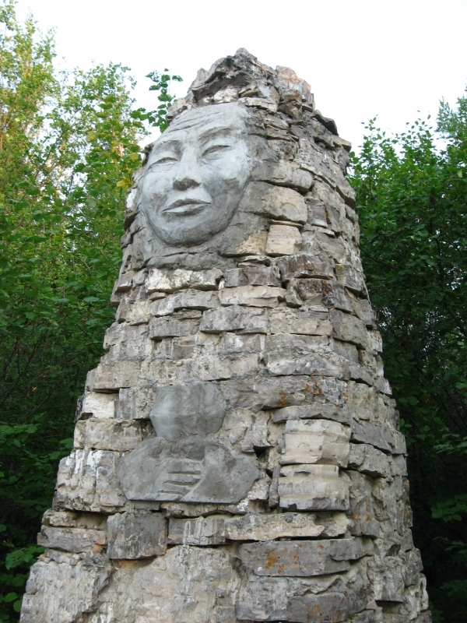
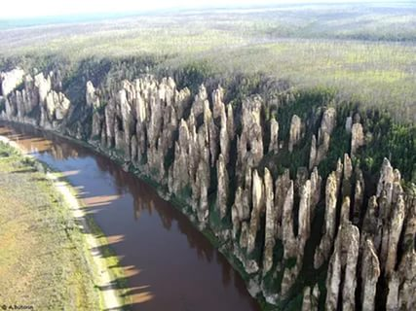
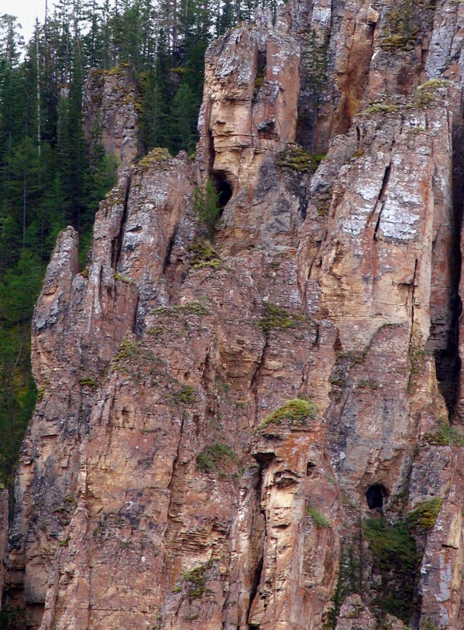
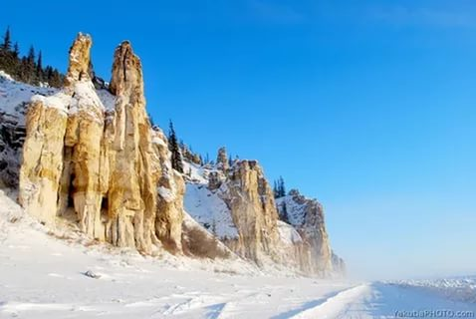
Признанная визитная карточка земли олонхо открывает список чудес Якутии. Известняковые останцы кембрийского периода, созданные самой гениальной художницей-природой, впечатляют.
Готические соборы, средневековые
замки, окаменевшие человеческие фигуры, причудливые лики неземных созданий и невиданные животные – ветер и вода за миллионы лет изваяли настоящую галерею шедевров протяженностью в 80 километров.

Slide 9
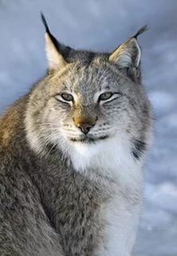
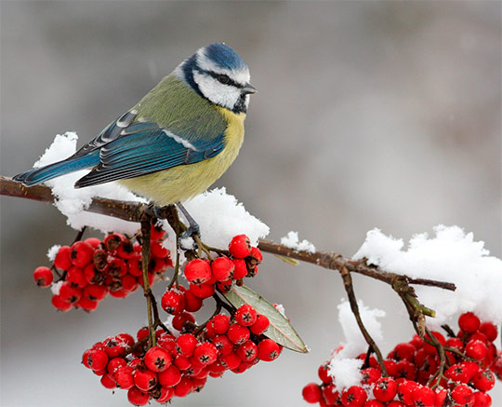
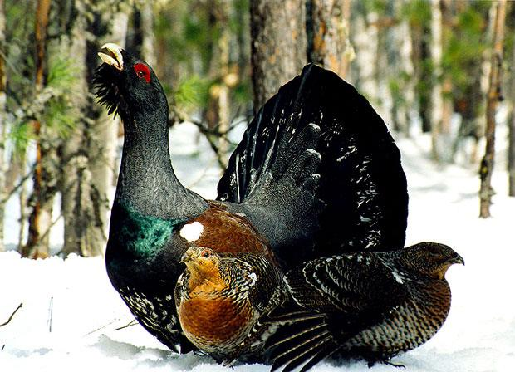
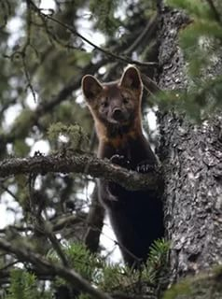
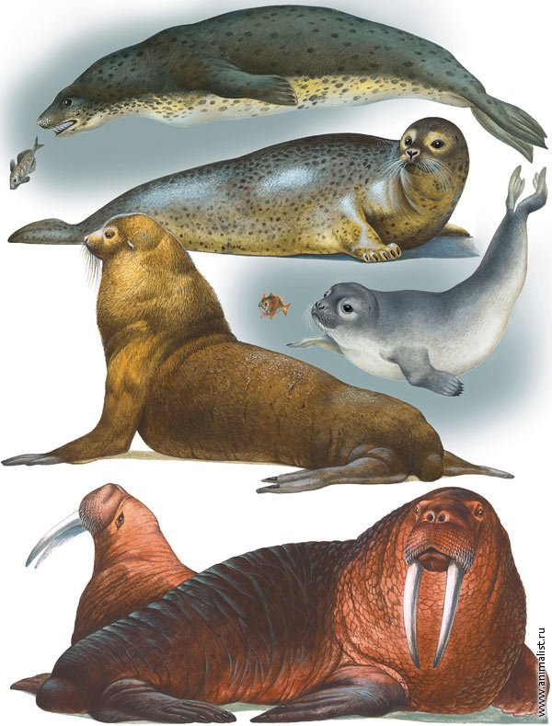
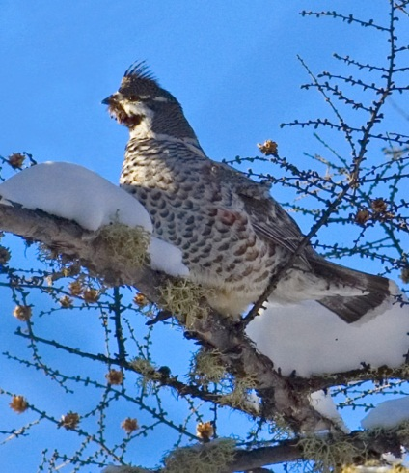
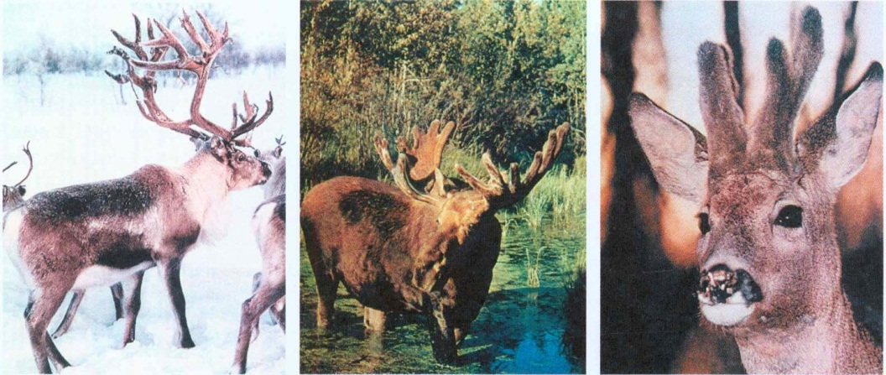
В Якутии необыкновенно богатая фауна. Здесь водятся морж, нерпа, тюлень, белый и бурый медведи, лось, северный олень, кабарга, снежный баран, волк, лисица, песец, соболь, горностай, американская норка и др. В морских, речных и озёрных водоёмах республики насчитывается около 50 видов рыб. На территории Якутии гнездятся более 250 видов птиц.

Slide 10
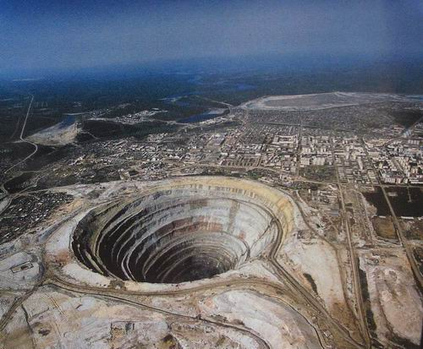
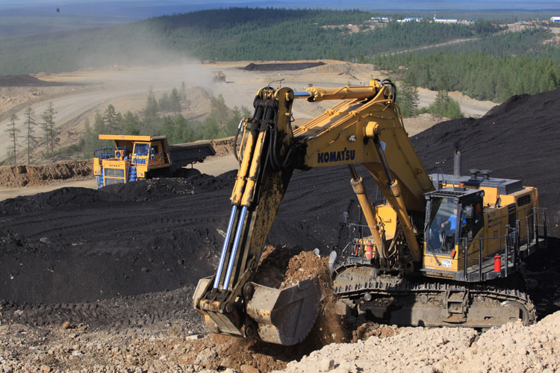
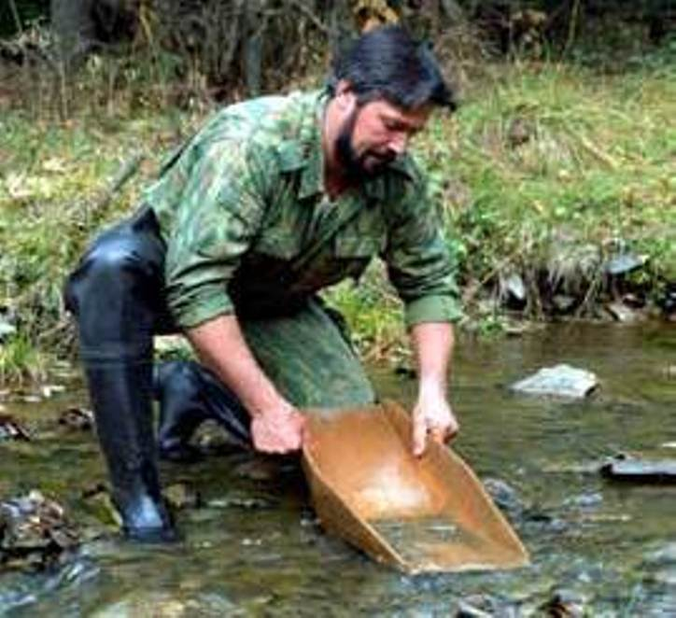
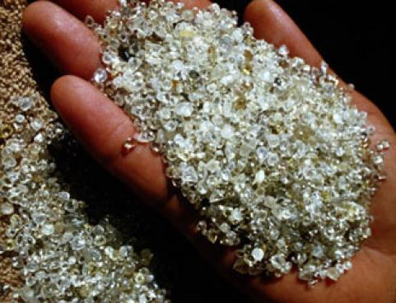
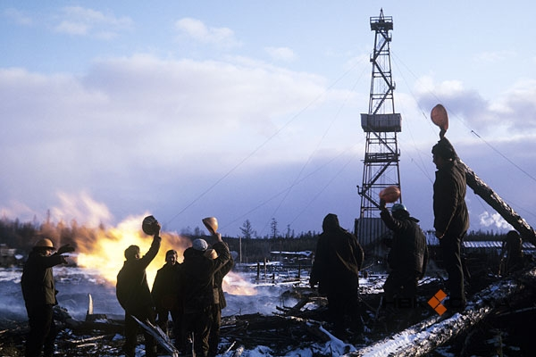
Основная промышленность здесь добывающая:алмазы, золото, нефть, газ, уголь.

Slide 11
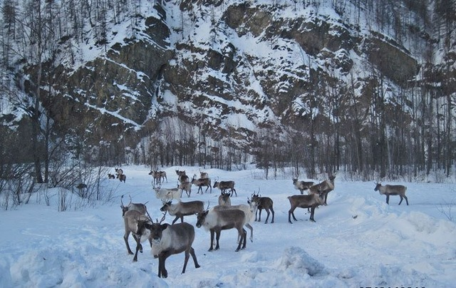
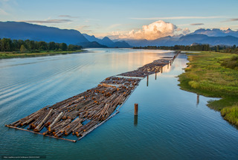
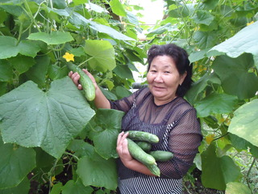
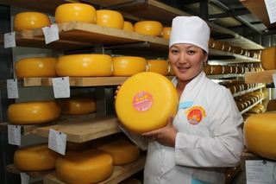
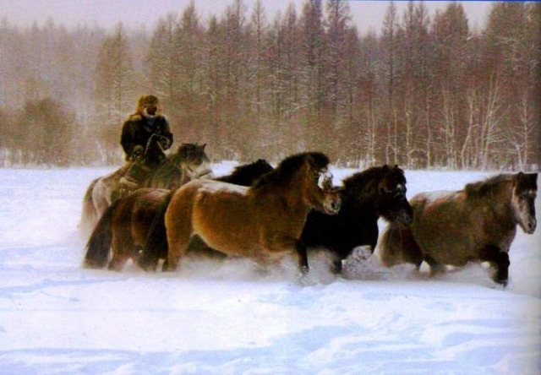
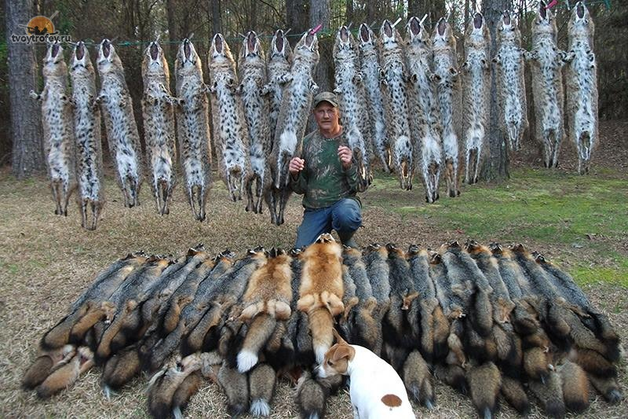
Кроме этого перерабатывающая, лесная, лёгкая и пищевая. Сельское хозяйство это мясо-молочное животноводство, коневодство, пушно-меховое, оленеводство и овощное.

Slide 12
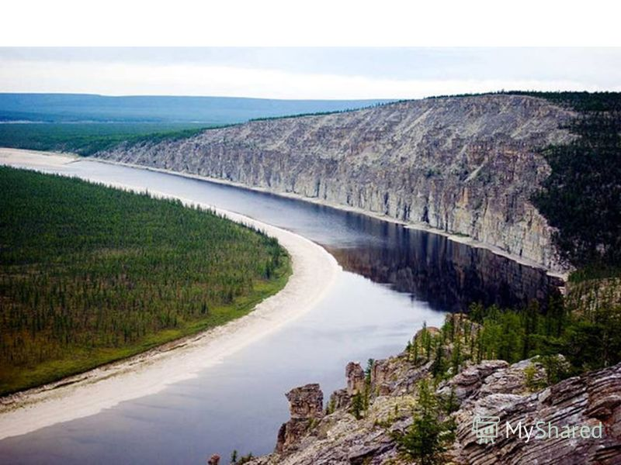
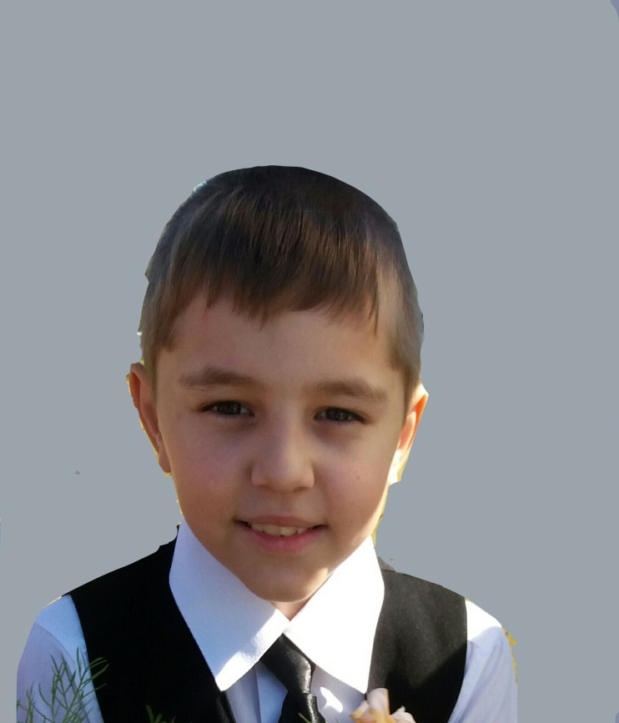
Мой край родной, любимый край.
Богат не только газом, нефтью,
Ты повнимательней взгляни:
Здесь столько уголков чудесных!
Вот Лена-красавица течет,
В ней рыба ценная живет:
Муксун, осетр, нельма.
А как прекрасен наш таежный лес!
В нем столько шишек, и грибов, и ягод есть,
Что всё не перечесть!
Вот болота бескрайние тянутся.
Но и с них можно пользу извлечь-
Красноватая, очень целебная
Кисловатая клюква здесь есть.
Лосями, оленями, дичью, пушниною
Славится край мой родной, где же ещё на земле
Найдешь уголок ты такой?

